Slide 1
Introductie
Carbon Footprinting in de Logistiek
Ondersteunde presentatie voor de website https://carbonfootprinting.org/
Deze presentatie is ontwikkeld als onderdeel van de voucherregeling door J.P.S. Piest

Slide 2
Inhoud
Wat is Carbon Footprinting?
Waarom is Carbon Footprinting belangrijk?
Hoe maak je een Carbon Footprint?
Welke tools zijn er beschikbaar?
Hoe kun je zelf aan de slag?
Welke hulp is er beschikbaar?
Waar kan ik informatie vinden?

Slide 3
Wat is Carbon Footprinting?
Directe en indirecte impact van bedrijfsactiviteiten in termen van CO₂ emissies inzichtelijk maken en rapporteren
Letterlijk de voetafdruk; zending, product, bedrijfsactiviteit, woon-werkverkeer, …
Focus is reductie, maar CO₂ is niet de enige knop om aan te draaien voor verduurzaming

Slide 4
Notes:
https://carbonfootprinting.org/wp-content/uploads/2021/10/TNO_Twopager_CO2-uitstoot-logistiek_FINAL_juni-2021.pdf

Slide 5
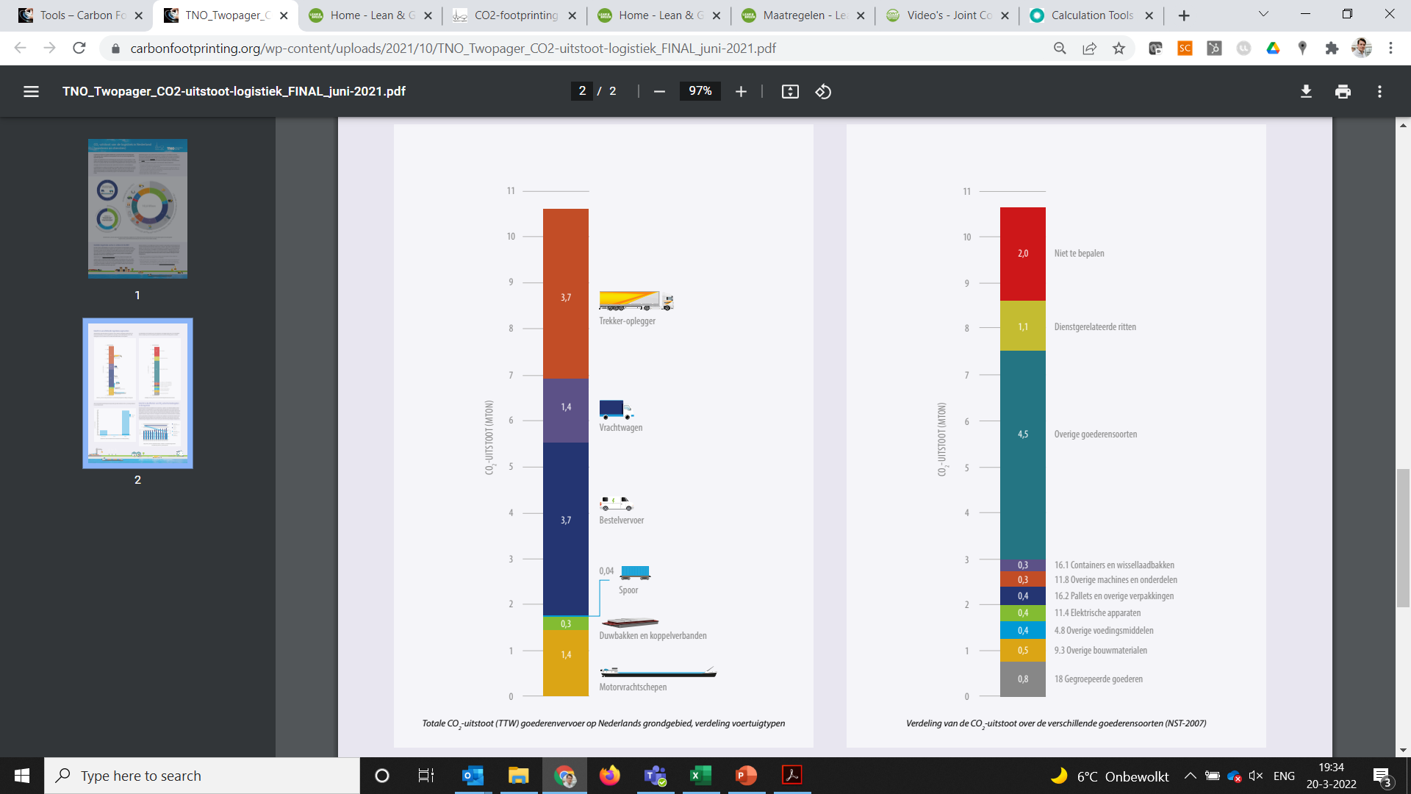

Slide 6
Waarom Carbon Footprinting?
Klimaatverandering en doelstellingen 2030
Zero-emission zones - Duurzame stadslogistiek 2025
Uitvoeringsprogramma 2021-2023
Maatschappelijke verantwoordelijkheid
Duurzaamheidsverslaglegging (ESG)
Reductie CO₂ emissies = kostenreductie
Op den duur:
CO₂ beprijzing
CO₂ boekhouding / accounting
Intrinsieke beweegredenen en visie

Slide 7
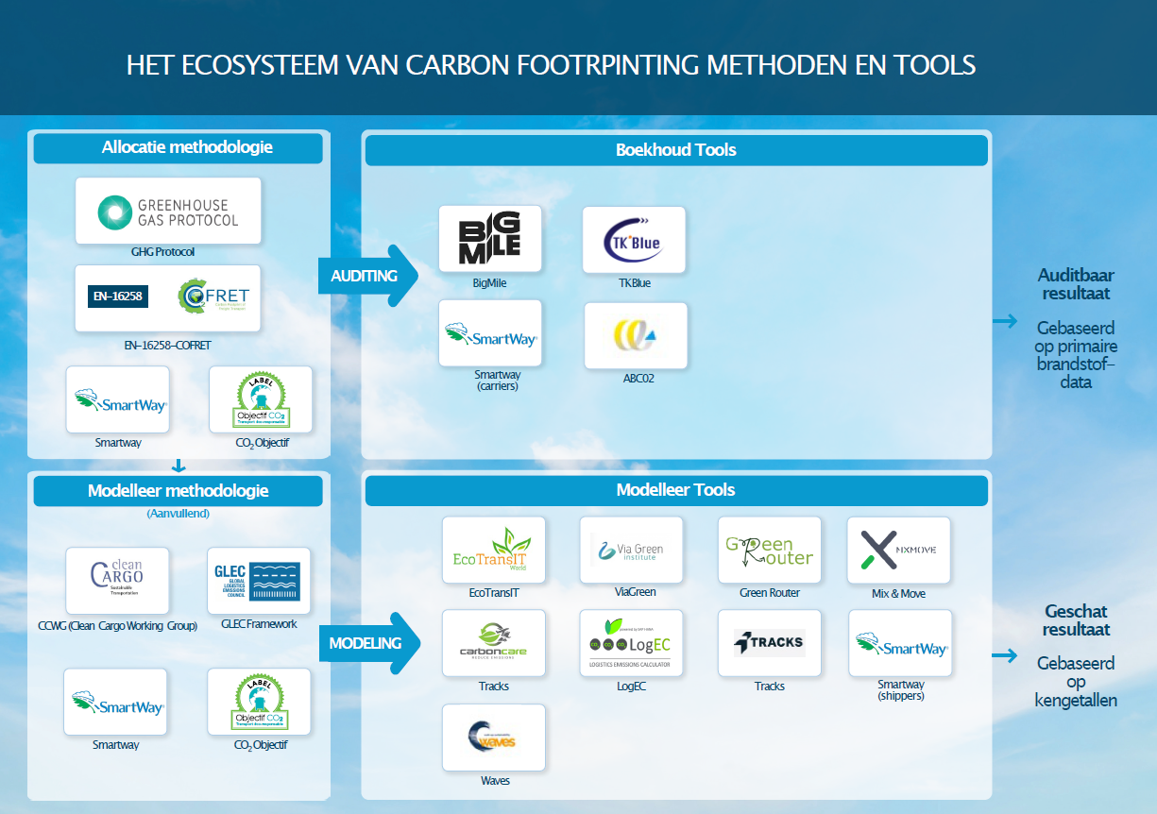
Hoe maak je een Carbon Footprint?

Slide 8
Hoe maak je een Carbon Footprint?
GHG is basis met EN16258, ISO norm in ontwikkeling
Normen
Kengetallen
GHG protocol
EN16258
GLEC
CCWG
SmartWay – shipper & carrier
Objectif CO₂
Handbook Emission Factors (HBEFA)
EN16258
CO₂ emissiefactoren
STREAM
GLEC
Smartway – shipper & carrier
Objectif CO₂
Notes:
GHG protocol – https://ghgprotocol.org
EN16258 – https://www.nen.nl/nen-en-16258-2012-en-178234
GLEC – https://www.smartfreightcentre.org/en/how-to-implement-items/what-is-glec-framework/58/
CCWG – https://www.clean-cargo.org (https://www.clean-cargo.org/data-methods)
SmartWay – https://www.epa.gov/smartway/learn-about-smartway
shipper: https://www.epa.gov/sites/default/files/2019-10/documents/420b19052.pdf/
carrier: https://nepis.epa.gov/Exe/ZyPDF.cgi/P1010TBD.PDF?Dockey=P1010TBD.PDF
Objectifco2 – http://www.objectifco2.fr
Handbook Emission Factors HBEFA: https://www.hbefa.net/e/index.html
EN16258 – https://www.nen.nl/nen-en-16258-2012-en-178234
CO2emissiefactoren – http://co2emissiefactoren.nl
STREAM – https://cedelft.eu/publications/stream-freight-transport-2020/
GLEC – https://www.smartfreightcentre.org/en/how-to-implement-items/what-is-glec-framework/58/
Smartway:
shipper: https://www.epa.gov/sites/default/files/2019-10/documents/420b19052.pdf
carrier: https://nepis.epa.gov/Exe/ZyPDF.cgi/P1010TBD.PDF?Dockey=P1010TBD.PDF
Objectifco2 – http://www.objectifco2.fr/docs/upload/86/Information_CO2_ENG_Web-2.pdf

Slide 9
Complexiteit en onzekerheid
Complexiteit
Beladingsgraad: verdelen emissies rondrit / leegrijden
Uitbesteed transport: data aggregatie / actualisatie
Distributienetwerken: toewijzing per pakket / stop
Wereldwijde ketens: diverse methoden / standaarden
Onzekerheid
Datakwaliteit
Emissie-intensiteitfactoren
Daadwerkelijke afstanden, emissies, gewichten

Slide 10
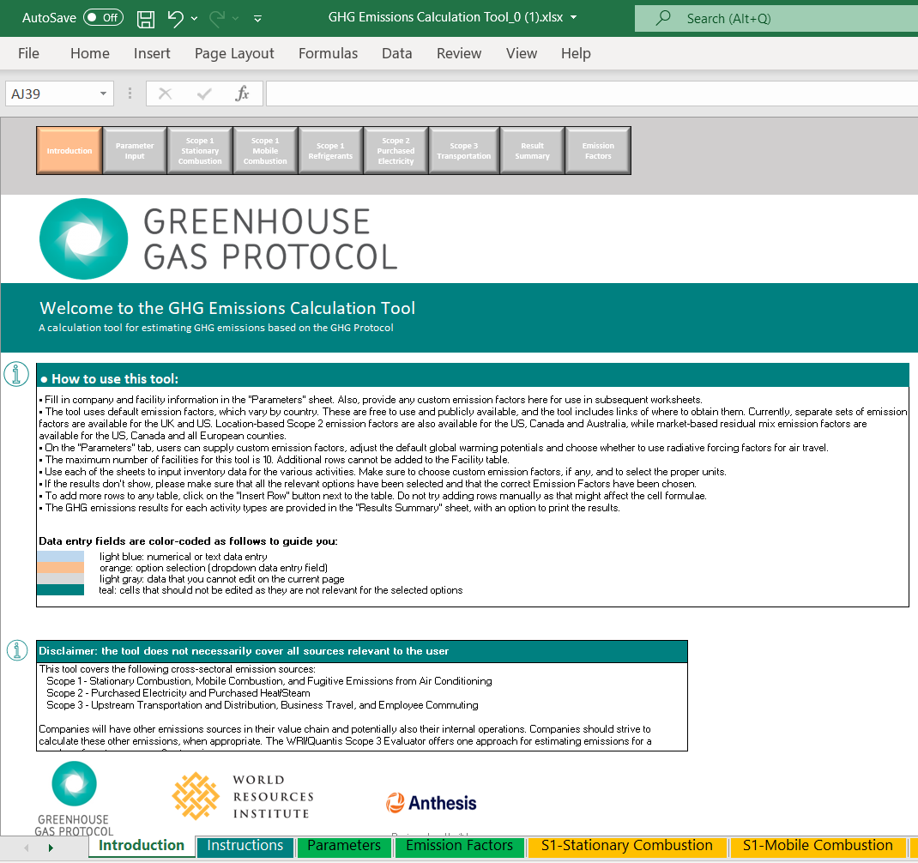
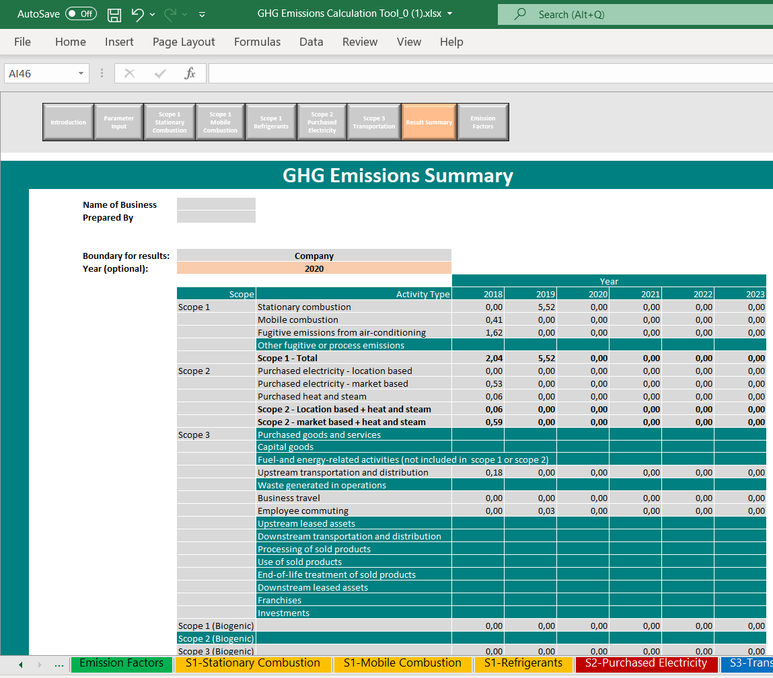
Welke tools zijn beschikbaar?
Excel rekenmodellen
Gespecialiseerde software
https://ghgprotocol.org/calculation-tools
ABCO₂
BigMile
Carbon Care
EcoTransIT
LogEC
Microsoft Sustainability
MixMove
SmartWay
TK’Blue
https://carbonfootprinting.org/tools/

Slide 11
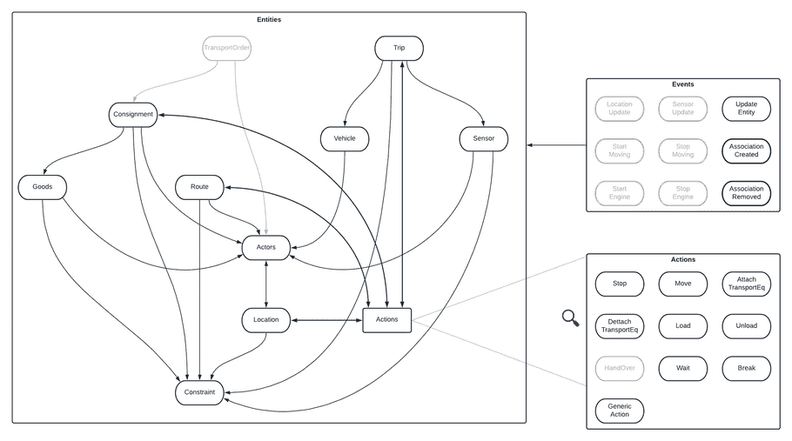
Data uitwisseling
OTM Profiel
VESDI
Gerealiseerde trips:
Vehicle, Emission, Shipment, Data, Interface
Standaard voor uitwisseling emissie data, bijv. tussen TMS systeem voor CBS enquête en CO₂ tool voor analyse
https://otm5developerportal.redoc.ly/ developer-portal/vesdi/
https://www.opentripmodel.org/

Slide 12
Hoe kun je zelf aan de slag?
Vrijwel alle methodologieën gebruiken nu het Green House Gas protocol (GHG) als uitgangspunt.
De Europese standaard EN 16258 was het eerste grote initiatief om tot een praktische en wetenschappelijk kloppende methode voor het toekennen van uitstoot aan logistiek en transport te komen.
De richtlijnen van de Topsector Logistiek gaan uit van de COFRET–aanbevelingen en worden tegenwoordig ook praktische tools ontwikkeld en aangeboden.

Slide 13
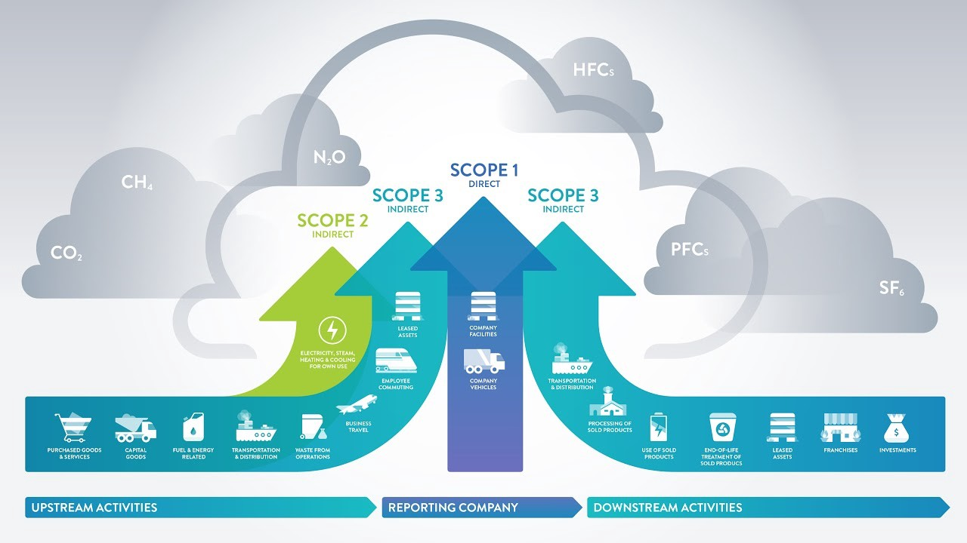
GHG scopes

Slide 14
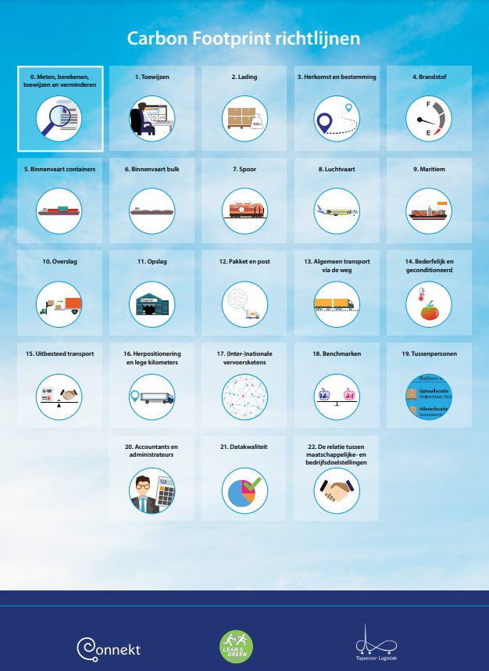
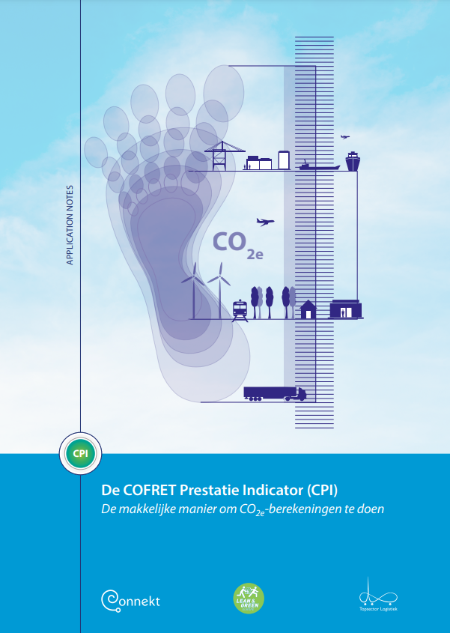
Richtlijnen
Topsector Logistiek
Uitgebreid gedocumenteerd
Generiek: meten, berekenen, toewijzen
Benodigde data: lading, locaties, brandstof, energie
Specifieke segmenten en prestatie indicatoren
Scenarios: uitbesteed, leegrijden, herpositionering
Downloads
https://carbonfootprinting.org/richtlijnen/

Slide 15
Welke hulp is beschikbaar?
Programma | Programma | Link
 | Lean & Green: Internationaal programma Fast Lane kennis sessies Erkenning: L&G Stars EED vrijstelling | https://www.lean-green.nl/
 | Joint Corridors Off-Road: Nationaal programma Regionaal vertegenwoordigd Instappen bij 28 corridors Samenwerking hogescholen | https://go-off-road.nl/

Slide 16
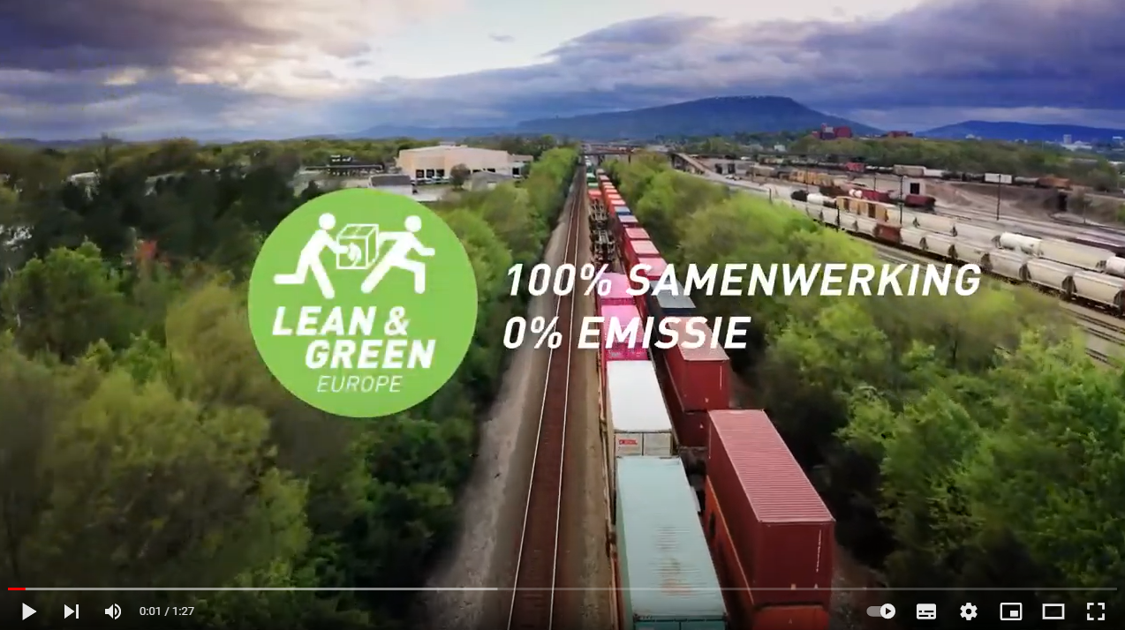
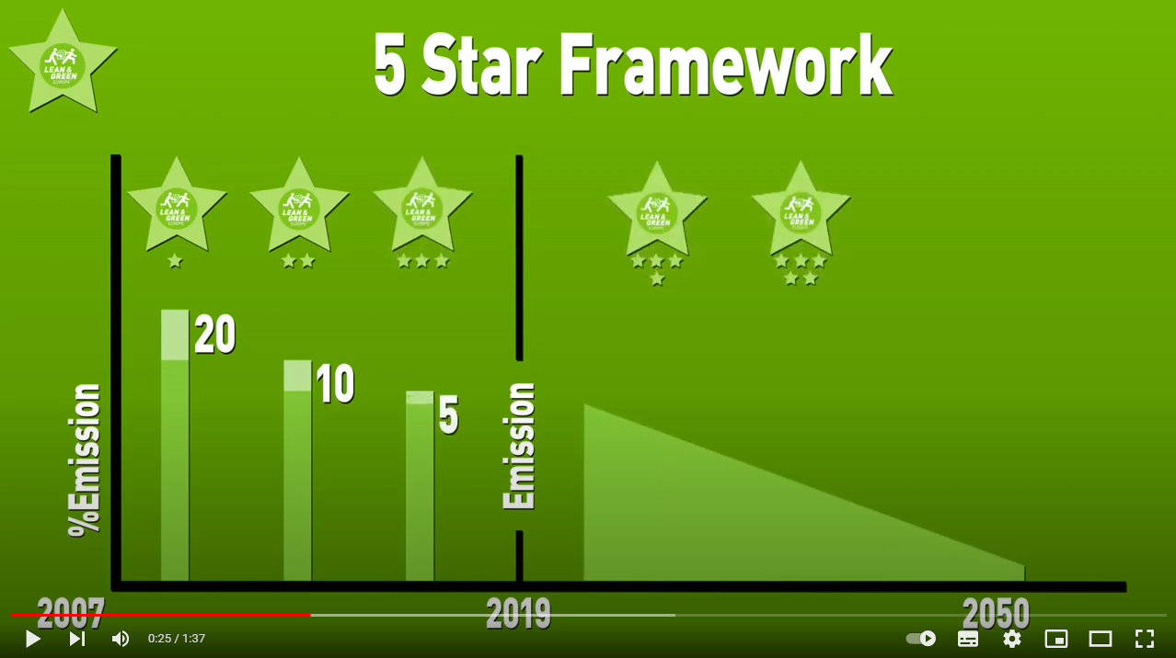
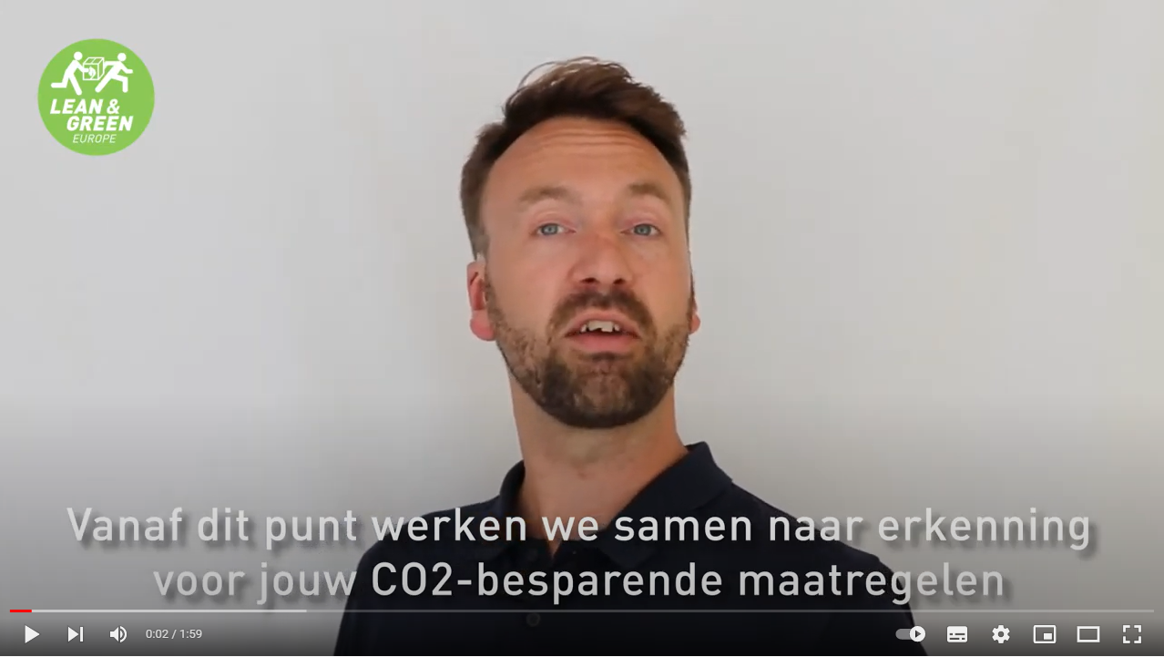
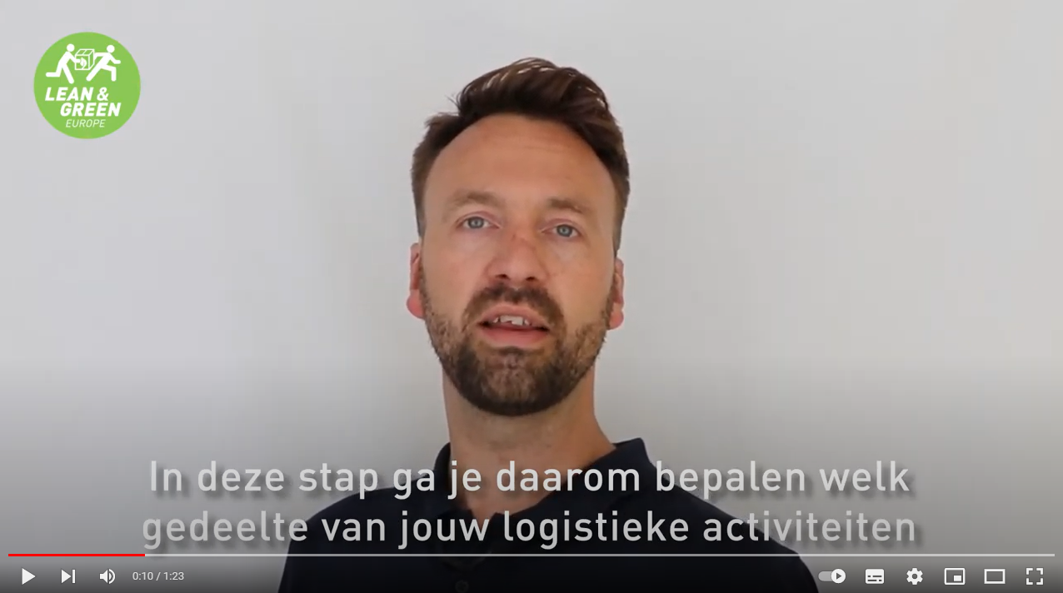
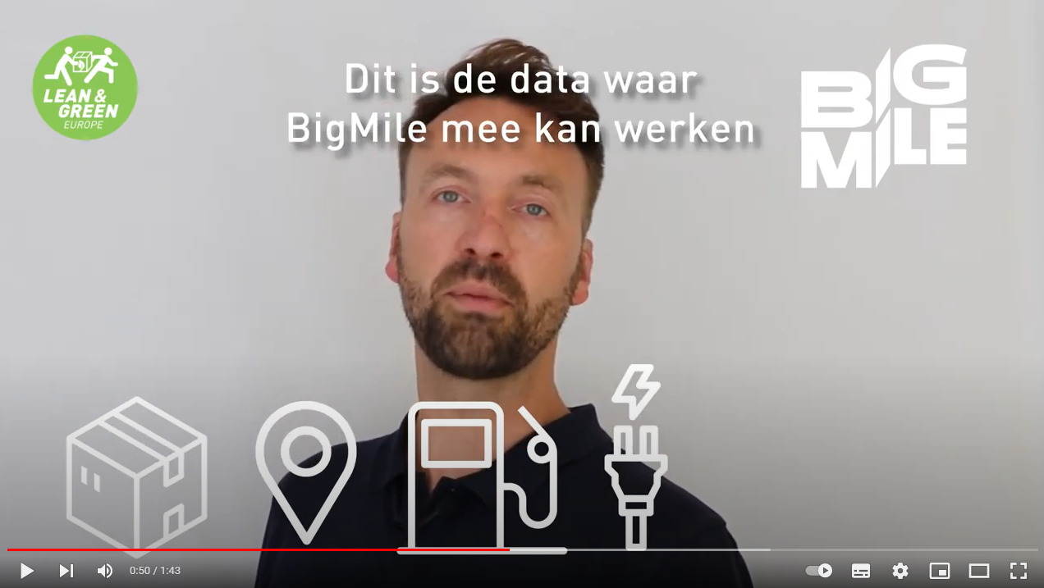
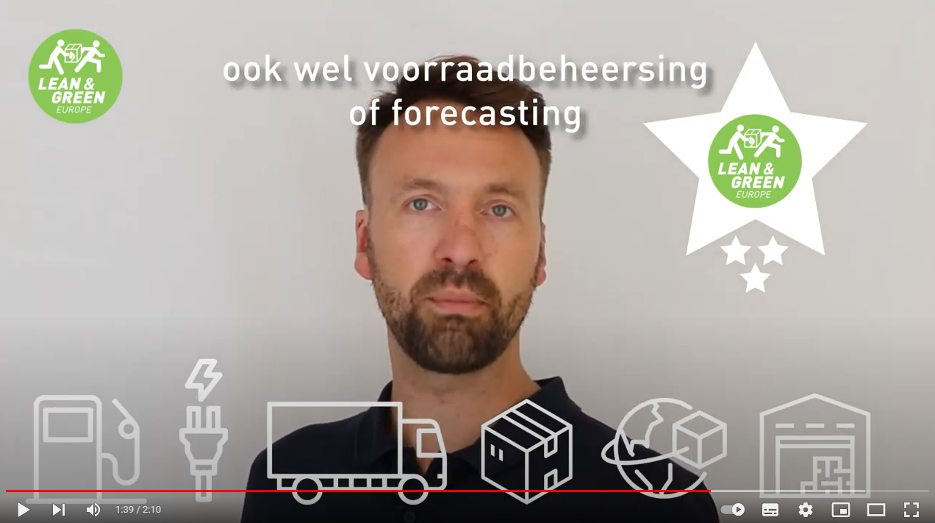
Verbind
Start met L&G fast lane sessie
Onderzoek
Realiseer
Bereken Carbon Footprint
Benodigde data Scope 1, 2 & 3
Reductie potentieel richting toekomst
Lees richtlijnen en selecteer methodologie en tool(s)
Plan meetings met (externe) betrokkenen voor monitoring
Evt. reductiemaatregelen uit verleden
Verzameling interne / externe data
Formuleer maatregelen
Stel reductie-/actieplan op
Rapporteer voor erkenning
Definieer project, vorm een team en maak detailplanning
Certificering/audit L&G
Analyse logistiek netwerk en keten
Micro lectures – Lean & Green
↑ Introductie ↑ Erkenning
Stappenplan →
Scope bepalen →
Data analyse →
Maatregelen →

Slide 17
Waar kan je informatie vinden?
Algemeen:
GHG Protocol https://ghgprotocol.org/
Topsector Logistiek:
Carbon Footprinting https://carbonfootprinting.org/
Kennisdossier: https://kennisbank.topsectorlogistiek.nl/thema/co2-footprinting

